Slide 1
尖山区领导干部煤矿安全包保工作方案

Slide 2
目录
方案背景与总体要求
工作任务
01
02
CONTENTS
时间安排
组织机构
03
04

Slide 3
目录
有关要求
附件内容
05
06
CONTENTS
方案总结与展望
07

Slide 4
方案背景与总体要求
01

Slide 5


方案制定背景
落实上级决策部署
贯彻各级煤矿安全生产决策部署，落实双煤发〔2025〕75号文件要求。
压实包保责任
成立包保组，明确领导干部包保责任，保障煤矿安全生产稳定。

Slide 6
总体要求概述
研判安全形势
推进包保开展
遏制重特大事故
分析煤矿安全生产现状及风险，为包保工作提供依据。
全面落实包保工作，推动企业安全生产主体责任落实。
以遏制重特大事故为目标，保障生产安全和区域稳定。

Slide 7
工作任务
02

Slide 8




包保工作重点任务
完善包保制度
落实属地责任
开展暖企服务
明确包保盯守、巡查责任和岗位职责，细化任务；包保名单每半年公示，人员变动及时调整。
制定检查计划，实施分级分类监管，强化辖区煤矿安全属地管理。
掌握煤矿生产经营困难，协调相关部门解决问题。

Slide 9
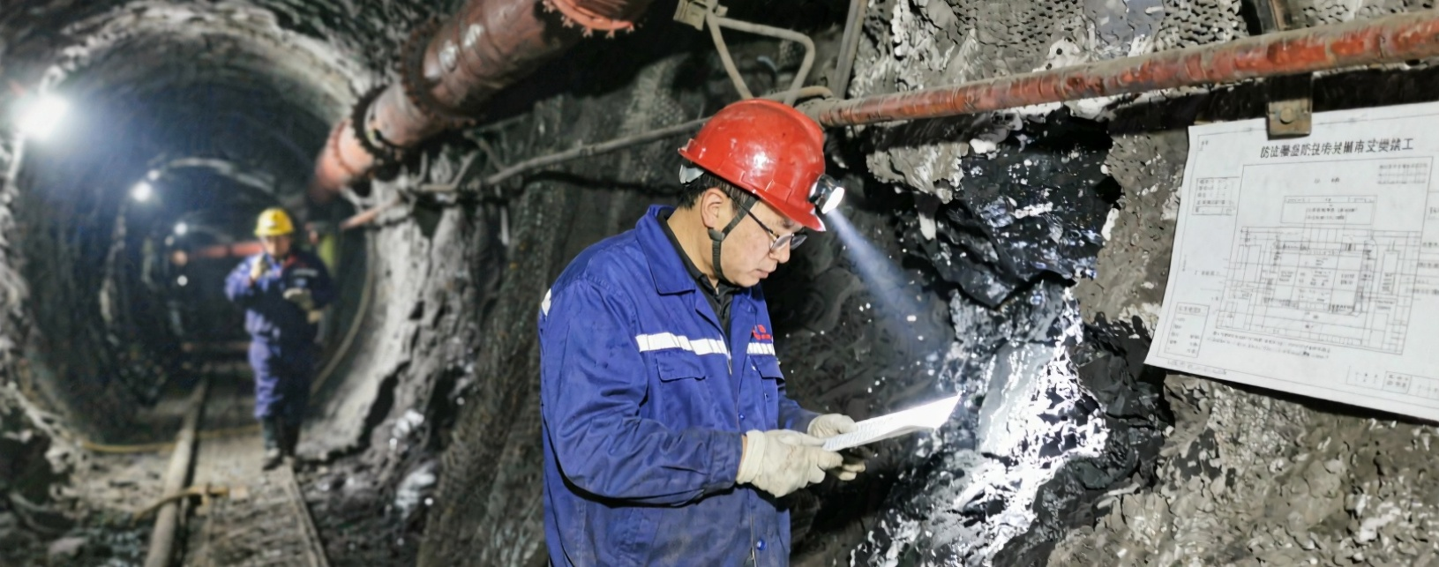

正常生产煤矿检查（一）
核查入井人数
比对人员位置监测系统人数与矿灯、自救器发放及入井检身记录。
检查规程备案
查看井下作业地点《作业规程》备案情况，掌握作业地点数量。

Slide 10

正常生产煤矿检查（二）
落实值带班制度
监管监控系统
检查矿领导值带班制度落实及值机员在岗情况。
检查调度室安全监控系统稳定性，重要地点视频监控和传感器安设运行情况。

Slide 11

停工停产煤矿检查（一）
检查安全措施
核查监管锁
检查停工停产期间安全技术措施制定及执行情况。
检查井口门、提升机房等地点安全监管锁完好情况。

Slide 12
停工停产煤矿检查（二）
监管巡查在岗
监控防违规生产
检查区煤管局巡查和驻矿监督员在岗情况。
检查主要场所视频监控运行情况，严防"明停暗开"行为。

Slide 13
时间安排
03

Slide 14

包保工作时间安排
起始时间
结束时间
人员调整
2026年1月1日正式启动。
2026年12月末结束。
包保人员岗位变动时，及时调整包保安排。

Slide 15
组织机构
04

Slide 16




包保组组成人员
组长
副组长
成员
袁英明（尖山区委常委、副区长）
袁野（尖山区煤管局负责人）
尖山区煤矿安全执法监察大队

Slide 17
有关要求
05

Slide 18
检查频率要求
常规检查
重要时期检查
包保领导每季度至少开展一次煤矿安全检查。
严格执行上级部门在"两节"等重要时期的检查要求。

Slide 19
涉企检查规范
检查协同机制
控制企业负担
结合区煤管局执法计划，与监察大队一同检查，避免重复。
落实涉企行政检查规定，减少煤矿企业迎检负担。

Slide 20

工作机制落实
定期检查提醒
包保机制保障
区煤管局提醒包保领导定期开展安全检查。
落实领导干部包保机制，强化责任闭环管理。

Slide 21
方案施行说明
01
02
生效时间
原方案废止
本方案自发布之日起施行。
双尖政发〔2025〕4号文件同时废止。

Slide 22
附件内容
06

Slide 23
包保工作分工表
包保煤矿
区政府包保领导
区煤管局包保领导
包保成员
双鸭山市东山矿业有限公司
袁英明（尖山区委常委、副区长）
袁野（尖山区煤管局负责人）
尖山区煤矿安全执法监察大队

Slide 24
包保工作记录
基础信息
工作内容
存在问题
意见建议
包含包保企业名称、日期、领导及配合部门。
记录检查安全生产制度落实、了解企业困难等事项。
列出检查发现的安全生产、经营等方面问题。
针对问题提出改进意见和解决建议。

Slide 25
谢谢
THE END

